Slide 1
“Endikirinologiya” fanidan,
“LOR kasalliklarida glukokortikosteroidlarning ahamiyati" mavzusida tayyorlagan taqdimoti

Slide 2
Allergik rinitda glukokortikosteroidlar
Kasallik ta’rif: Allergik rinit – burun shilliq pardasining IgE-o‘rtacha reaksiyalangan yallig‘lanishi bo‘lib, allergenlar ta’sirida isitma, burun qusuri, hapşırık, burun to‘lishi va hid yetishmasligi kabi simptomlar bilan kechadi. Bolalar va kattalarda keng tarqalgan bo‘lib, sifatli hayot va ish faoliyatini pasaytiradi.
Glukokortikosteroidlar bilan davolash asoslari: Allergik rinitda asosiy maqsad – yallig‘lanish jarayonini bostirish va simptomlarni kamaytirish. Burun bo‘shlig‘iga purkash orqali beriladigan glukokortikosteroidlar (GKS) burun shilliq pardasidagi limfositlar, mast hujayralar va boshqa yallig‘lanish elementlarini bostirib, histamin va sitokinlar ishlab chiqarilishini kamaytiradi . Tadqiqotlar shuni ko‘rsatadiki, burun purkagich steroidlar nasal obstruksiyani hamda barcha asosiy simptomlarni nonsedativ antihistaminlarga qaraganda sezilarli darajada yaxshiroq kamaytiradi .

Slide 3
Ishlash mexanizmi: GKS hujayra ichidagi retseptorlarga kirib, yadroga oʻtadi va yallig‘lanish genlarini susaytiradi, IL-1, IL-6, TNF-α kabi proyallig‘lanish mediatorlari va qopkalarni kodlovchi transkripsiya tizimini bostiradi. Shu bilan birga, IL-10 kabi antiyallig‘lanish sitokinlarining ishlab chiqarilishini oshiradi . Bunday ta’sir natijasida burun shilliq pardasidagi shish kamayib, burun yo‘llari ochiladi.
Qo‘llanish shakllari: Allergik rinitda eng keng tarqalgan – burun purkagich shaklidagi intranazal GKS (mometazon, furoat, beklometazon va boshqalar). Og‘izdan qabul qilinadigan yoki sistemik (inyeksiya) GKS faqat og‘ir kechadigan holatlarda yoki boshqa simptomlar bilan birga bo‘lganda qo‘llanadi. Intranazal purkagichlar mahalliy ta’siri kuchli bo‘lib, umumiy ta’sir kamroq.

Slide 4
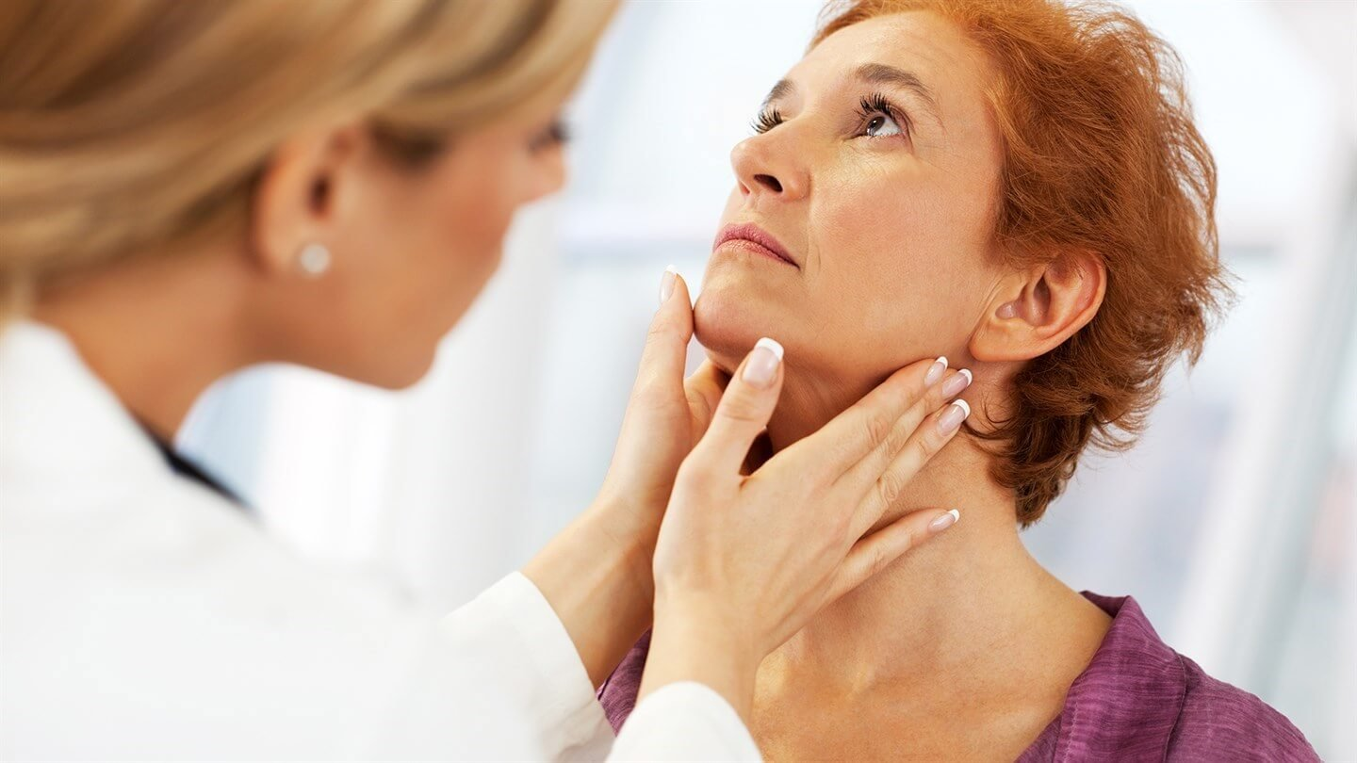

Slide 5
Dalillarga asoslangan foydalilik: Tadqiqotlar va klinik qo‘llanma (masalan, ARIA) koʻrsatadiki, moderat va og‘ir allergik rinitda burun steroidlari birinchi tanlov davolashdir . GKS bilan davolangan bemorlarning aksariyatida simptomlar yaxshilanadi; masalan, randomizatsiyalangan izlanishlarda burun steroidlari antihistaminlarga nisbatan simptomlarni sezilarli kamaytirgan (nasal qanash, hapşırış va burun to‘lishi) . Odatda, bemor kundalik rejimda muntazam purkagichni ishlatishi tavsiya etiladi.
Mumkin bo‘lgan nojo‘ya ta’sirlar: Intranazal steroidlar asosan mahalliy nojo‘ya ta’sirga ega. Eng ko‘p uchraydiganlari – burun quruqligi, oz miqdorda qon ketishi (epistaksis), burun shilliq pardasining qichishi yoki yallig‘lanishi . Kuchli va uzoq muddatli purkashlarda jiddiroq oqibat – burun pardasining yirtilishi ehtimoli mavjud. Sistemik GKS (kuchli og‘iz preparatlari) esa giperglikemiya, osteoporoz, gipotireoidizm, ko‘z bosimi ko‘tarilishi va immunosupressiya kabi yon ta’sirlar keltirib chiqarishi mumkin.
Amaliy tavsiyalar: Burun steroidlarini kechayu kunduz muntazam qo‘llash kerak. Purkagichni ishlatishda boshni to‘g‘ri burish va pastga qarab purkash, og‘iz orqali chuqur nafas olish kasallik simptomlarini yengillashtirishga yordam beradi. Preparatlarni uzoq muddatli ishlatishda shifokor ko‘rigidan oʻtish tavsiya etiladi. Eng maqbul usul – allergolog yoki LOR shifokori tavsiyasiga binoan dozani va muddatni aniqlashdir.

Slide 6
Faringit (tomak shilliq pardasi yallig‘lanishi)
Kasallik ta’rif: Faringit – tomoqning farenks bo‘limidagi yallig‘lanish bo‘lib, ko‘pincha virusli infeksiyalar (gripp, shamollash) yoki bakterial (streptokokk) sababli yuzaga keladi. Belgilari – tomoq og‘rig‘i, yutish qiyinligi, yallig‘lanishli tomoq qizarishi va harorat ortishi. Kattalar va bolalarda keng tarqalgan.
Glukokortikosteroidlar bilan davolash asoslari: Faringitda asosan yallig‘lanishdan kelib chiqadigan tomoq og‘rig‘ini kamaytirish muhim. GKS yallig‘lanishni bostirib, tomoq pardasi shishishini kamaytiradi va bemorning og‘riq qoldiruvchi dori talabi pasayadi. Odatda standart parhez bilan birga (nistatin dori, antibiotiklar, og‘riq qoldiruvchi vositalar) kortikosteroidlar qo‘shimcha ravishda qo‘llanadi.

Slide 7
Ishlash mexanizmi: GKS sistemik ta’sir qilib, limfositlar va fagotsitlarni faoliyatini susaytiradi, proyallig‘lanish sitokinlari (masalan, interleykin-1, interleykin-6, TNF-α) va prostaglandinlar sintezini kamaytiradi. Shu sababdan tomoqdagi yallig‘lanish va shish kamayadi, bu tomoq og‘rig‘ini va bezovtalikni o‘chirishga yordam beradi.
Qo‘llanish shakllari: Faringitda GKS og‘iz orqali kapsul yoki suyuqlik (tabletkalar) ko‘rinishida, ba’zida mushak ichiga (intramuskulyar) in’eksiya qilib beriladi. Masalan, kuchli og‘riq uchun bitta dozali 10 mg deksametazon so‘rilishi bilan berilishi mumkin. Intranazal yoki lokal purkashlar faringitda kam qo‘llaniladi.
Dalillarga asoslangan foydalilik: Bir nechta klinik tadqiqotlar shuni ko‘rsatdiki, og‘ir darajadagi faringitda (masalan, streptokokk bo‘lsa ham) bitta dozali deksametazon tomoq og‘rig‘ini tezroq yengillashtiradi va og‘riq vaqtini qisqartiradi . Olimlar ma’lumotiga ko‘ra, deksametazon bilan davolangan bolalar tomoq og‘rig‘idan qutulishi boshlanishi o‘rtacha 9 soat bo‘lsa, platseboya guruhi esa 18 soat kutgan . Shu bilan birga, GKS tomoq og‘riq simptomlari kamroq bo‘lganda foydali (masalan, og‘ir bezovtalik va yutish qiynalganda qo‘shimcha ravishda).

Slide 8
Mumkin bo‘lgan nojo‘ya ta’sirlar: Odatda faringitda beriladigan GKS miqdori bir marotaba yoki qisqa muddatli bo‘lgani uchun jiddiy yon ta’siri kam uchraydi. Ortiqcha dozada yoki takroriy qo‘llashda giperglikemiya, jigar-ayin kasalliklari, asabiy bezovtalik, yallig‘lanishga qarshi immun javobi pasayishi kabi umumiy ta’sirlar kuzatilishi mumkin. In’yeksiya joyida og‘riq yoki qizarish bo‘lishi mumkin.
Amaliy tavsiyalar: Boshlang‘ich ravishda qon testi bilan streptokokk allergiyasini tekshirish va zarur antibiotik bilan birgalikda og‘riq yengillashtiruvchi buyuriladi. Agar og‘ir yutish qiynalishi yoki kuchli shish kuzatilsa, bitta dozali deksametazon qo‘shimcha ravishda berilishi mumkin. Kichik bolalarda shifokor nazorati ostida qo‘llash zarur. Dori dozasi va tashkiliy dozalash kattalik va holatga qarab belgilanadi.

Slide 9
Sinusit (burun yon bo‘shlig‘ining yallig‘lanishi)
Kasallik ta’rif: Sinusit burun yon bo‘shliqlari (sinus) shilliq pardasining yallig‘lanishi bo‘lib, ko‘pincha infektsiya (virusli yoki bakterial) yoki allergiya tufayli paydo bo‘ladi. Asosiy belgilari – burun oqishi (qayg‘oq), burun tıkanıklığı, bosh og‘rig‘i, yuzning og‘riq-hassasiyati va isitma bo‘lishi mumkin. Sinusit koʻpincha birinchi navbatda shamollashga oʻxshash kechadi, ammo bir necha kun davomida simptomlar yomonlashsa sinusit sifatida baholanadi. Glukokortikosteroidlar bilan davolash asoslari: Sinusitda asosiy muammo – sinus bo‘shliqlari yallig‘lanib, burun yo‘llari torayib qolishi. Bu holatda burun bo‘shlig‘iga purkash va tizimli beriladigan steroidlar yallig‘lanishni kamaytirib, mukozal shishini kamaytiradi va sinuslarning drenajini yaxshilaydi. GKS bilan davolashning maqsadi – burun va sinus shilliqlik ishlarini tinchlantirib, simptomlarni yengillashtirishdir.

Slide 10
Ishlash mexanizmi: Burun va sinus shilliq pardalarida GKS sitokinlar sintezini pasaytirib, o‘tkir yallig‘lanish hujayralari (lymphosit, neutrofil, eozinofil) faolligini bloklaydi. Natijada burun bo‘shlig‘i kamroq shishadi, burun yo‘llari ochiladi va shamollash simptomlari kamayadi.
Qo‘llanish shakllari: Odatda sinusitda burun bo‘shlig‘iga purkash orqali intranazal steroidlar ishlatiladi (momentazon, budezonid, beklometazon). Og‘iz orqali qabul qilinadigan g‘alliya GKS bilan faqat keskin va og‘ir holatlar (masalan, yuzning keskin yallig‘lanishi yoki yuqori tana harorati bilan kechayotgan bakterial sinusit) paytida yoki antibakterial terapiya qo‘shimchasida qo‘llanadi. Burun yuvish eritmalari bilan birgalikda steroid purkashlari samarali bo‘ladi.
Dalillarga asoslangan foydalilik: Tadqiqotlar shuni ko‘rsatadiki, burun steril bilan davolangan bemorlarning aksariyati simptomlar yaxshilanishini boshdan kechirgan – INCS qabul qilgan guruhda simptomlarning yakuniy hal etilishi yoki yengillashuvi 73% bo‘lishi kuzatilgan (platseboya guruhida 66.4%) . Ushbu statistik farq kichik bo‘lsa ham, ma’lum foyda bor. Tadqiqotchilar yuqori dozali burun steroidi yanada samaraliroq ekanini aniqlagan (masalan, mometazon 400 µg ta’siri 200 µgdan yaxshiroq) . Keng ko‘lamli klinik tadqiqotlar shuni ko‘rsatadiki, simptomi og‘ir bo‘lgan bemorlarda sutkalik purkashlar og‘riq va boshqa simptomlarni yengillatadi va tiklanishni tezlashtiradi.

Slide 11
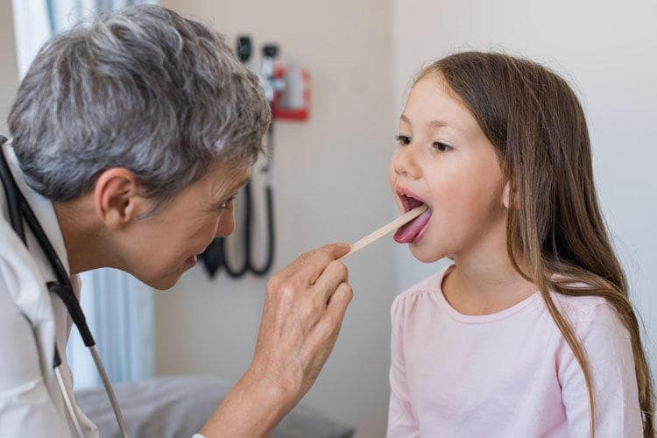

Slide 12
Mumkin bo‘lgan nojo‘ya ta’sirlar: Intranasal steroidlar asosan lokal ta’sirga ega. Eng ko‘p kuzatiladigan nojo‘ya oqibat – burun shilliq pardasidagi kichik qon tomirlarning shikastlanishi natijasida epistaksis (burundan qon ketishi) va burun quruqligi, qichishish . Huddi shuningdek bosh og‘rig‘i yoki bosh aylanishi ham bo‘lishi mumkin. Kamdan-kam hollarda uzoq muddatli va noto‘g‘ri dozada qo‘llashda burun pardasi atrofiyasiga olib kelishi mumkin. Sistemin steroidlarni biriktirilgan holatda esa yuqorida aytilgan yon ta’sirlarga (giperglikemiya, shish, suyaklarning zaiflashuvi va boshq.) e’tibor berish zarur. Amaliy tavsiyalar: Surunkali sinusit yoki ko‘p miqdorda mukus bilan kechadigan holatlarda burun shilliq pardasini steroid bilan davolash tavsiya etiladi. Antibakterial davolash bilan birgalikda (agar bakterial etiologiya ehtimoli bo‘lsa) yoki shtammoviy davolash (virusli holatlarda) davomida steroid purkash ishlatilishi mumkin. Davolashni boshlagach, simptom yomonlashayotgani yoki burun bitishini kamaytiruvchi usullar (burun yuvish) qo‘llash muhim. Burun steril purkashi uchun o‘rnatilgan dozani buzmaslik va dori bilan etarli vaqt ishlashga imkon berish tavsiya etiladi. Xavfli simptomlar (yuqori isitma, yomonlashuvi) paytida shifokor ko‘rigiga murojaat qilish kerak.

Slide 13
Tonzillit (Angina bezlari yallig‘lanishi)
Kasallik ta’rif: Tonzillit – bo‘g‘izdagi badanjon bezlarining yallig‘lanishi bo‘lib, ko‘pincha angina deb ataladi. Kattalar va bolalarda Streptokokk A guruhi kabi bakteriyalar yetakchi sababi bo‘lib, yuzi qizarishi, tomoq og‘rishi, isitma va boshqalar bilan kechadi.
Glukokortikosteroidlar bilan davolash asoslari: Tonzillitda asosiy davolash antibiotiklardir, ammo GKS birlamchi parhezga qo‘shimcha sifatida og‘ir simptomlarni yengillashtirish uchun qo‘llanadi. Steroidlar yallig‘lanishni kamaytirib, badanjon bezlarining shishini pasaytiradi, og‘riqni yengillashtiradi va bemorning yutishini osonlashtiradi. Ayniqsa, peritonsillar abscess (absess) holatida tartiblangan dori bilan birga yallig‘lanish tezda kamayadi.

Slide 14
Ishlash mexanizmi: Faringit va tonzillitdagi kabi, GKS immun hujayralar faoliyatini susaytirib, yallig‘lanish mediatorlarini kamaytiradi. Natijada tonsil shishishi kamayadi, yutish jarayoni engillashtiriladi.
Qo‘llanish shakllari: Tonzillit uchun kortikosteroidlar ko‘pincha bir martalik yumshoq dozali deksametazon yoki prednizolon injeksiyasining og‘izdan ichish shaklida beriladi. Ba’zan otkazilmaydigan shish (peritonsillar absess holatlari) paytida mushak ichiga inyeksiya qilinishi mumkin. Davolash asosan zich tibbiy nazorat ostida kechadi.
Dalillarga asoslangan foydalilik: Hozirgi adabiyotlarda og‘riqni kamaytirish uchun faringit yoki tonzillitda bitta dozali steroidlarni qo‘llash samarasi ko‘rsatilgan. Olimlar ma’lumotlariga ko‘ra, steroid bilan davolangan bemorlarda og‘riq 48 soat ichida tezroq kamayadi va to‘liq yo‘qolish ehtimoli oshadi . Shu bilan birga, og‘ir hollarda (yutish imkonsizligi, yuqori isitma) GKS zudlik bilan simptomlarni engillashtirish uchun tavsiya etiladi.

Slide 15
Mumkin bo‘lgan nojo‘ya ta’sirlar: Bir martalik kam dozali GKS qo‘llanishida og‘riq, allergiya yoki ich qotishi kabi yengil yon ta’sirlar ko‘p uchramaydi. Biroq, kattaroq organizmga doza oʻtishi yoki ko‘p takroriy qo‘llashda kuchli immunosupressiya, qon shakarining ko‘tarilishi, psixogen ta’sirlar paydo bo‘lishi mumkin. Yuqorida aytilgan umumiy yon ta’sirlarga e’tibor berish zarur. Amaliy tavsiyalar: Kattalarda Streptokokk tekshiruvi (test) va antibiotik belgilash birinchi bo‘lib amalga oshiriladi. Agar bemor juda og‘ir ahvolda bo‘lsa (yutish deyarli imkonsiz, yuqori isitma), shifokor maslahatiga binoan bitta dozali kortikosteroid qo‘llanishi mumkin. Bolalarda esa faqat jiddiy holatlarda, va bolalar shifokori nazorati ostida beriladi. Steroidlar ko‘pincha qisqa muddatli qulaylik uchun ishlatiladi; agar shamollash yoki virusli infeksiya bo‘lsa, asosiy davolash antibiotik va antivirotikalardan iborat bo‘ladi.

Slide 16
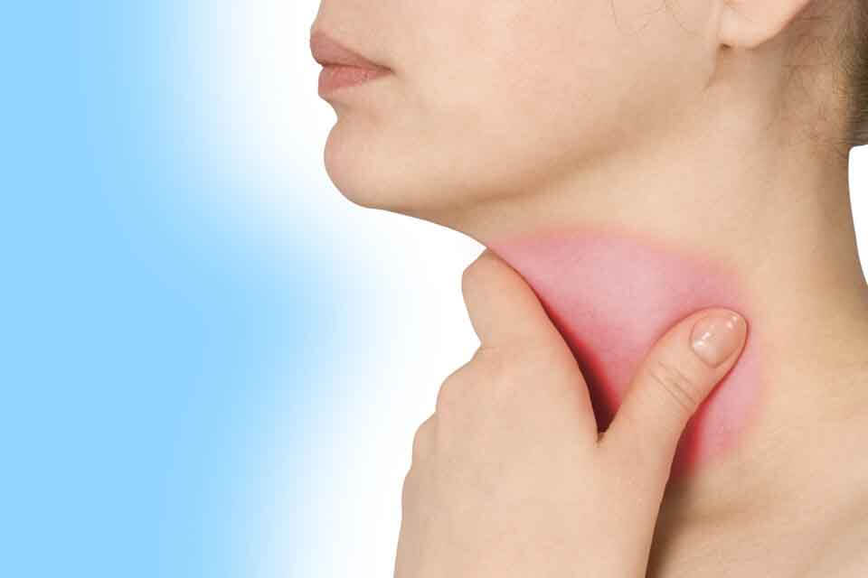

Slide 17
Foydalanilgan adabiyotlar
Qosimov Q.Q. — “Otorinolaringologiya” (uzsmart / SamMU kollektsiyasi, PDF)
“Quloq, Tomoq va Burun kasalliklari” — M.S. Yusupova (PDF, Uzsmart)

